Slide 1
Netwerklaag: Routering
Mnr. Segers

Slide 2


Delen van een IP-adres
IP adres bestaat uit twee delen:
Welk netwerk (bijv. postcode)
Welk apparaat binnen dat netwerk (bijv. huisnummer)
Subnetmasker bepaalt hoeveel bits elk deel
Masker: 255.255.255.0 => 3x stuk van 8 bits voor 1) =>
24 bits voor 1) en 8 bits voor 2)
CIDR notatie masker: /24

Slide 3
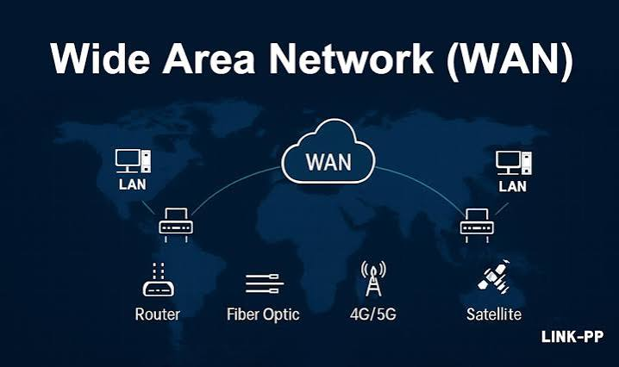
Cliffhanger
We weten nu dat elk netwerk is opgebouwd uit een IP-adres met apparaten daarop en we op die manier berichten kunnen sturen.
Hoe sturen we frames van het ene netwerk naar het andere netwerk?

Slide 4
IP-adressen binnen hetzelfde netwerk
Is het netwerk deel van het IP-adres hetzelfde
=> Via MAC-adres en ARP frames sturen
Is het netwerk deel van het IP-adres verschillend
=> De bestemming is niet binnen het eigen subnet

Slide 5
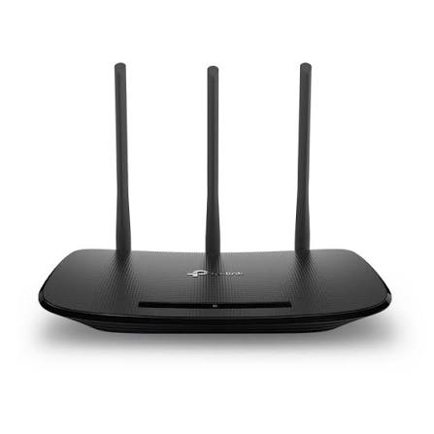
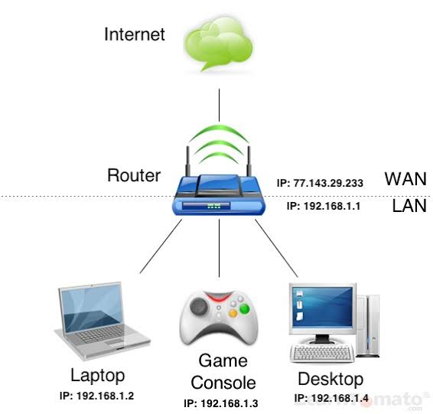
Router
Verbindt verschillende LAN met elkaar
Heeft 1 IP adres voor de buitenwereld. Via dit IP adres kunnen ze jouw subnet bereiken. => Provider wijst toe
Heeft nog een 1 IP adress per LAN dat hij aanstruurt. => Router wijst toe

Slide 6
Frame naar een ander netwerk sturen
A wilt B sturen in een ander netwerk, dus bouwt een frame op.
Frame: Bron MAC + IP, tekst, Doel MAC + IP
Probleem: Kent het doel MAC niet => IP op ander netwerk dus ARP kan niet.
Oplossing: Elk IP-adres heeft een default gateway. Een router naar waar alles wordt gestuurd wat niet in eigen subnet ligt. Voeg MAC adres van je default gateway router toe in plaats van echt doel.

Slide 7
Frame naar een ander netwerk sturen
2) Frame komt aan bij router. Router herkent eigen MAC-adres, maar niet zijn IP-adres
Probleem: Kent het doel IP ook niet.
Oplossing: Stuurt het weer naar zijn default gateway toe. Hou het echte doel IP-adres, maar vervang MAC met MAC van default gateway

Slide 8
Frame naar een ander netwerk sturen
2) Frame komt aan bij router. Router herkent eigen MAC-adres, maar niet zijn IP-adres
Probleem: Kent het doel IP ook niet.
Oplossing: Stuurt het weer naar zijn default gateway toe. Hou het echte doel IP-adres, maar vervang MAC met MAC van default gateway

Slide 9
Frame naar een ander netwerk sturen
2) Frame komt aan bij router. Router herkent eigen MAC-adres, maar niet zijn IP-adres
Probleem: Kent het doel IP ook niet.
Oplossing: Stuurt het weer naar zijn default gateway toe. Hou het echte doel IP-adres, maar vervang MAC met MAC van default gateway

Slide 10

Hoe stoppen we deze herhaling
Als iedereen alles naar default gateway blijft sturen dan blijven we oneindig bezig
Router thuis stuurt het eigenlijk altijd door naar je provider. Die kent ook niet elk IP-adres, maar weet wel welke adressen welke naar welke richting moeten.
Hoe meer je in de buurt komt, hoe specifieker ze je kunnen wijzen waar het doel IP-adres is. Binnen 10 tot 30 sprongen sta je over heel de wereld.

Slide 11
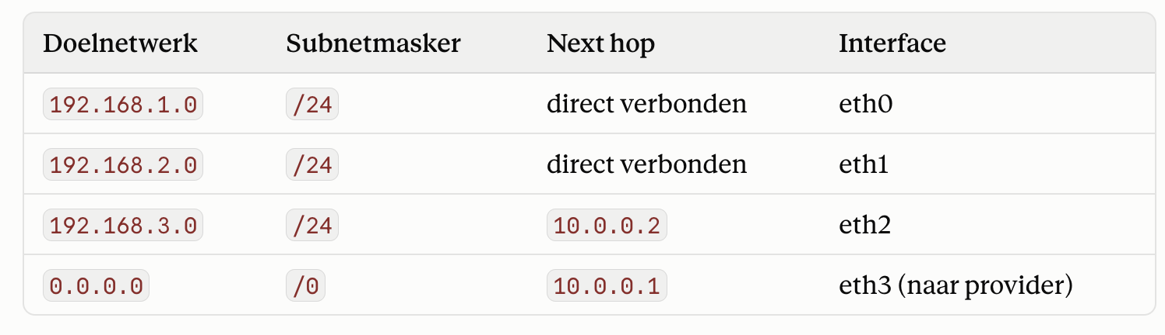
Routeringstabel
Tabel voor welk IP adres naar waar:
  Lijn 1 en 2 gaat over IP adressen die direct verbonden zijn (LAN)
  Lijn 3 is een IP adres van een router die verbonden is aan de onze (WAN)
  Lijn 4 is de default voor als we het niet weten

Slide 12

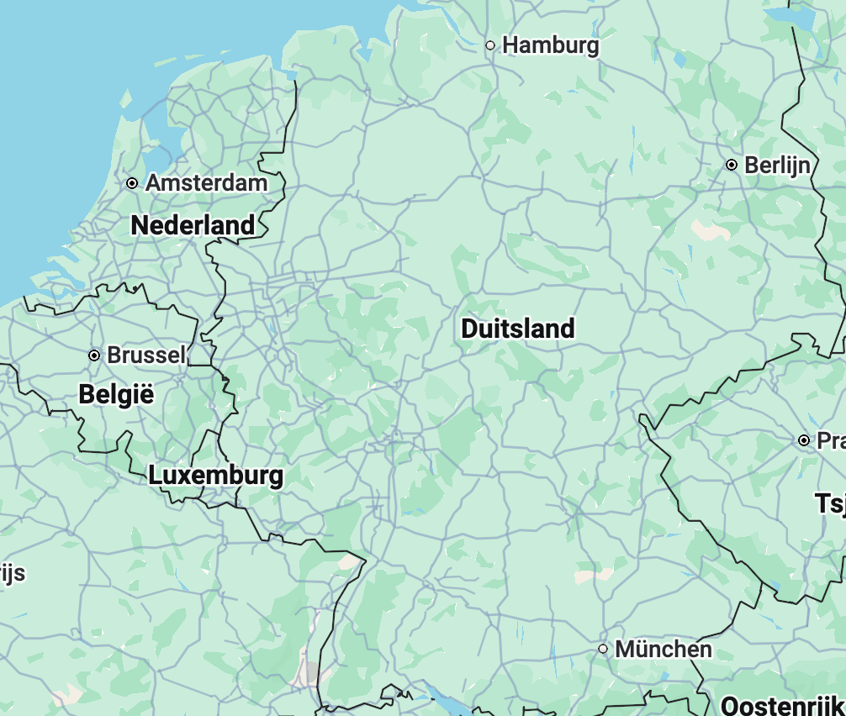
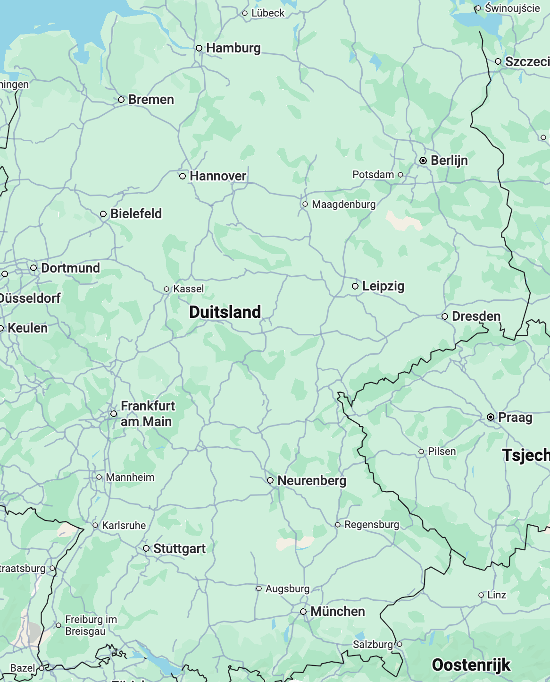
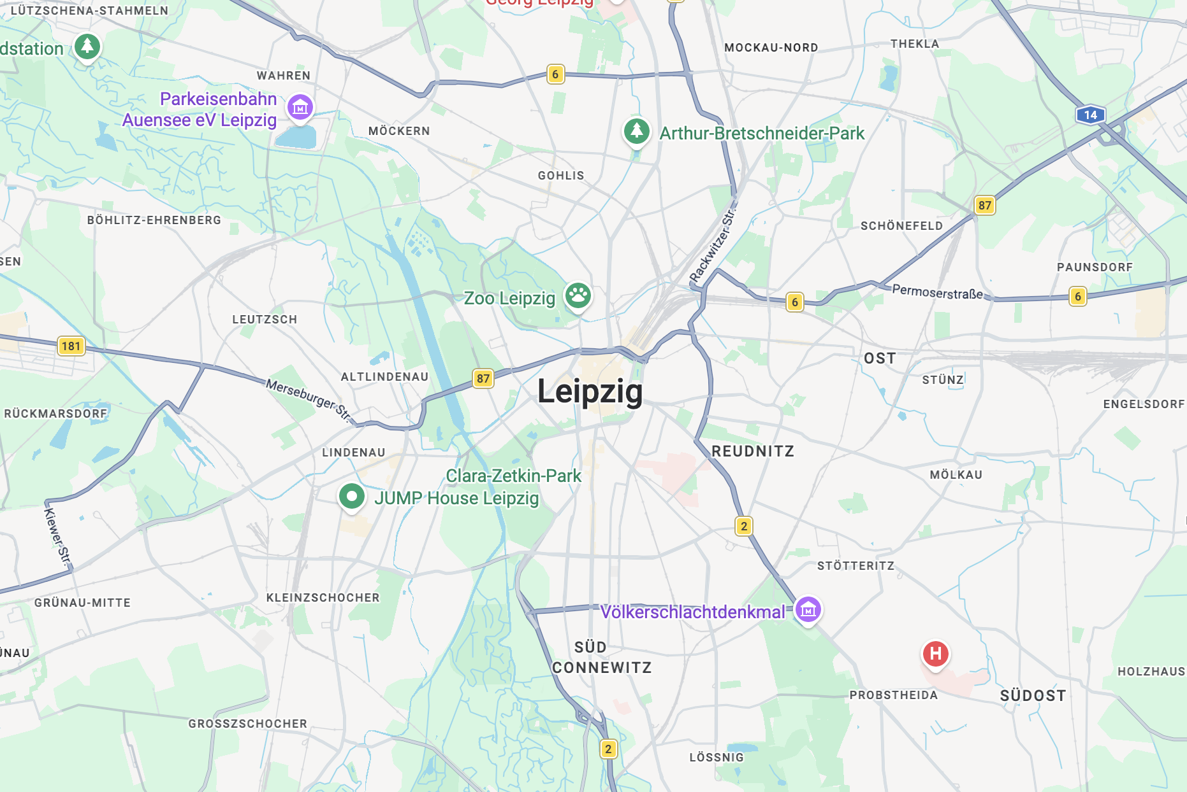
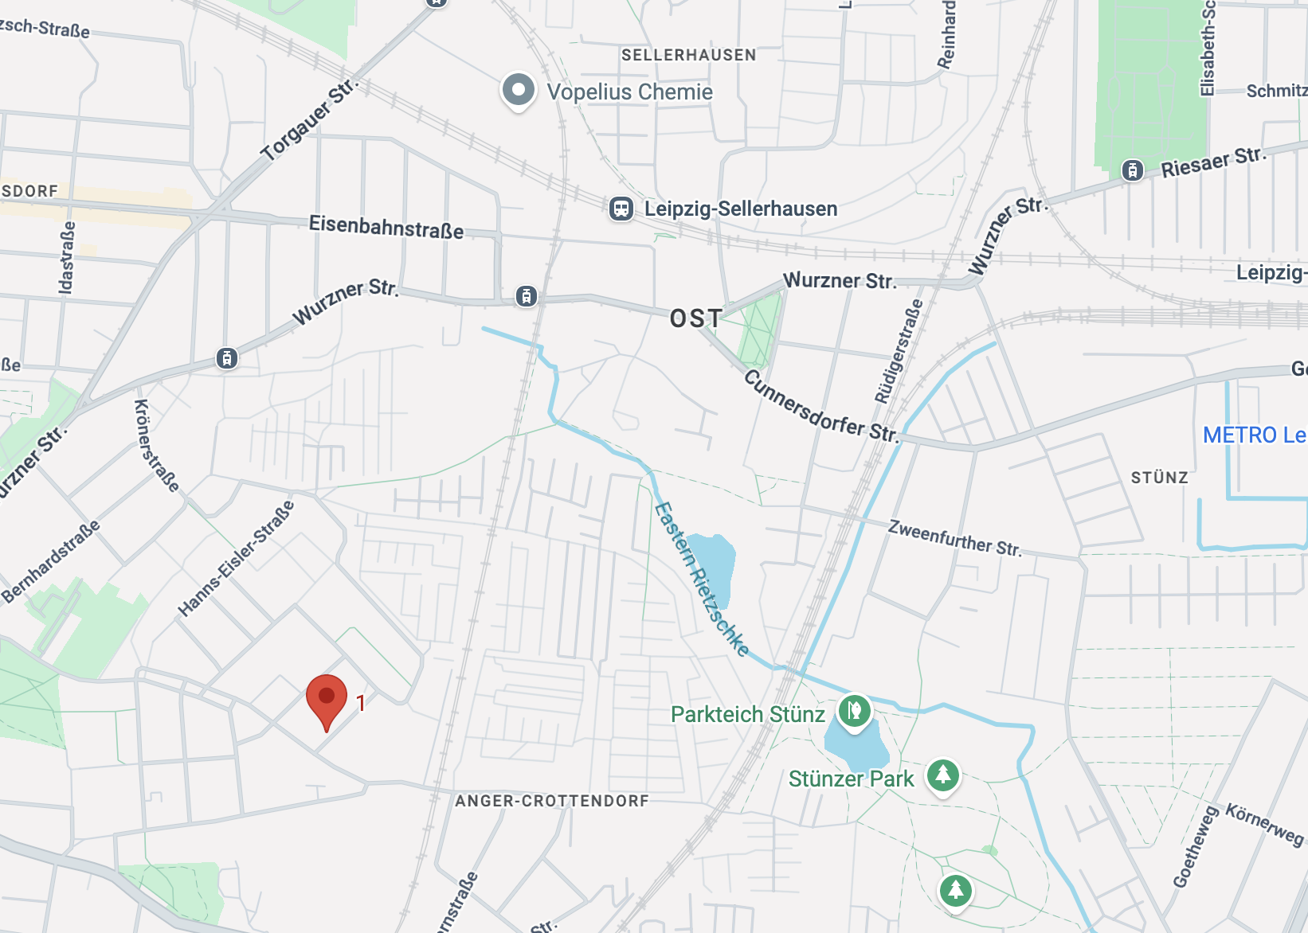
Analogie: Routering
Ik wil op reis naar: Segerstraße 1, 04318 Leipzig-Ost, Duitsland. Hoe geraak ik daar?
Rotterdam: Ik ken Duitsland, dat is naar het Oosten
Duitsland: Ik ken Leipzig, dat is naar het Oosten ergens midden Duitsland
Leipzig: Ik ken Leipzig-Ost, dat is in het Oosten naast het Centrum
Leipzig-Ost: Ik ken Segerstraße 1, dat is links onder in Ost

Slide 13
Hoe stoppen we deze herhaling
Providers moeten dus gewoon weten welke richting iets uit moet, om bij een andere provider terecht te komen.
Die provider weet dan weer naar welke provincie het moet, enzovoort. Tot het aankomt bij een router die het doel IP adres wel kent.
Laatste router kent IP adres (= zijn netwerk) en kan met ARP het juiste MAC adres vinden en zo de frame sturen.

